Slide 1


Безпилот система мониторинга городской среды с использованием беспилотников

Slide 2

Проблема
Муниципальные службы и управляющие компании сталкиваются с неэффективным, затратным и медленным мониторингом состояния городской инфраструктуры (дороги, освещение, объекты благоустройства).
Внезапное отключение уличного освещения в спальном районе фиксируется только после массовых жалоб жителей, а не в режиме реального времени.

Slide 3
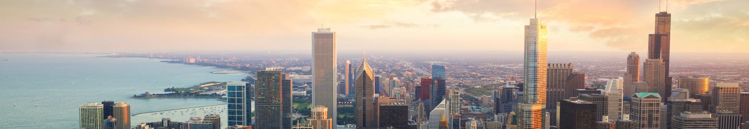
Решение
«БезПилот» — это программно-аппаратный комплекс на основе беспилотников и искусственного интеллекта для автоматического сбора и анализа данных о городской среде.
Преимущества решения:
* Скорость: Облёт территории 1000 Га занимает менее 3 часов.
* Точность: ИИ-алгоритмы детектируют дефекты с точностью свыше 95%.
* Экономичность: Снижение затрат на мониторинг до 40% за счет автоматизации.
В пилотном проекте система за 2 недели выявила 15 потенциальных аварийных участков дорожного полотна, которые были устранены до возникновения колдобин.

Slide 4

Конкуренты
Основные конкуренты:
* Стационарные системы видеонаблюдения (Vion, Micro-M).
* Спутниковый мониторинг (ScanEx).
Сравнительный анализ:
Характеристика | БезПилот | Стационарные камеры | Спутниковые данные
Оперативность данных | Высокая | Средняя | Низкая
Детализация | Высокая | Средняя | Низкая
Гибкость | Высокая | Низкая | Низкая
Стоимость | Средняя | Высокая | Низкая

Slide 5

Рынок
Размер рынка:
TAM (Total Addressable Market): Российский рынок услуг для «умных городов» оценивается в ~85 млрд руб.
SAM (Serviceable Available Market): Рынок мониторинга инфраструктуры в городах с населением >500 тыс. человек — ~12 млрд руб.
SOM (Serviceable & Obtainable Market): Потенциальная доля на старте — 300 млн руб. (охват 3-5 крупных городов).
Темпы роста: Рынок «умного города» растет на 15-20% в год.
Тенденции и драйверы: Государственная программа «Умный город», цифровизация ЖКХ, рост парка БПЛА.
Целевая аудитория: Муниципалитеты крупных городов, управляющие компании ТСЖ, службы эксплуатации инфраструктуры.
Географические особенности: Фокус на города-миллионники с высокой концентрацией инфраструктурных объектов.

Slide 6
Бизнес-модель
Модель монетизации: SaaS (Software as a Service)
Каналы реализации: Прямые продажи (B2G, B2B).
Структура основных затрат:
Разработка и поддержка ПО.
Закупка и обслуживание БПЛА.
Оплата труда операторов и аналитиков.
Ключевые партнеры: Производители БПЛА, вендоры систем аналитики, юридические компании для работы с госзаказом.
Unit-экономика:
LTV (Lifetime Value): ~1,2 млн руб. с одного муниципального контракта.
CAC (Customer Acquisition Cost): ~150 тыс. руб.
Окупаемость (PBP): 6-8 месяцев.

Slide 7
Дорожная карта
Этапы и временные рамки:
01.09.2025 - 01.03.2026: Создание MVP, проведение пилотных испытаний.
01.03.2026 - 01.09.2026: Регистрация ООО, привлечение посевных инвестиций, заключение 2-х пилотных контрактов.
01.09.2026 - 01.06.2027 (Ближайшее будущее): Масштабирование на 3 региона, доработка ПО по фидбэку клиентов.
2027-2028 (Стратегическая перспектива): Выход на 10 городов, внедрение модуля экологического мониторинга.
Ожидаемые результаты:
Заключение контрактов на сумму 15+ млн руб.
Формирование устойчивого потока повторных продаж.
Повышение узнаваемости бренда в профессиональной среде.

Slide 8
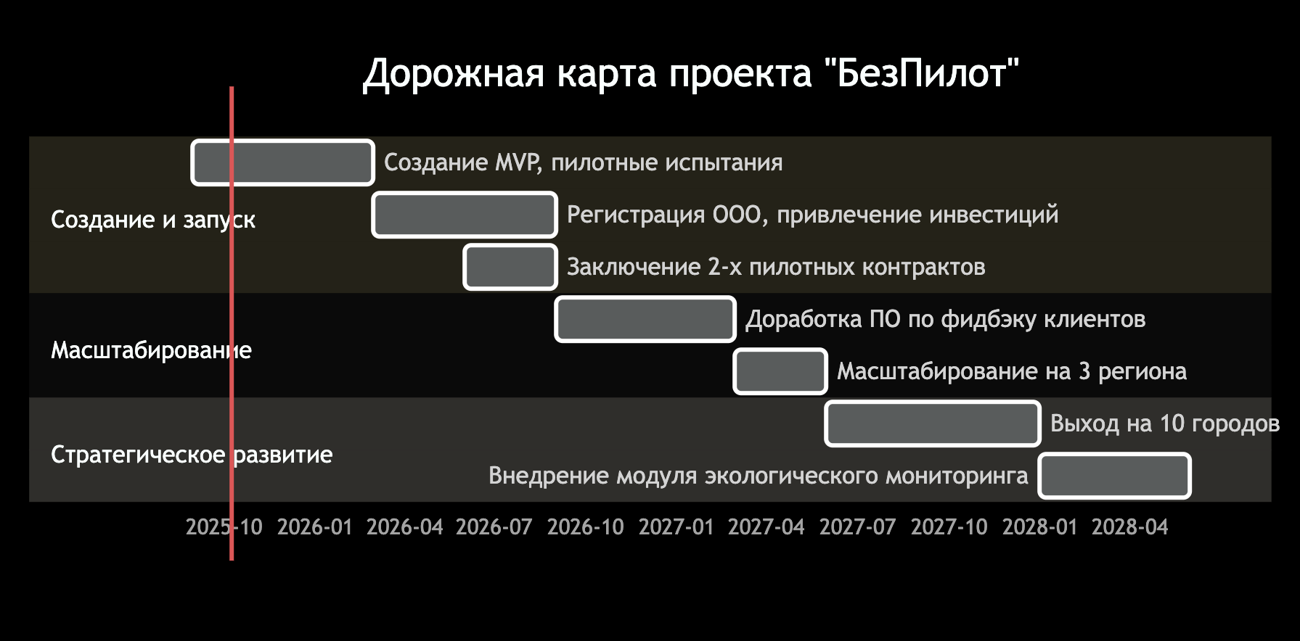
Дорожная карта

Slide 9

Финансы
Ключевые финансовые показатели (прогноз на 3 года):
* Выручка: 2025 – 25 млн руб., 2026 – 65 млн руб., 2027 – 120 млн руб.
* Чистая прибыль: 2025 – 4 млн руб., 2026 – 15 млн руб., 2027 – 35 млн руб.
* Рентабельность по чистой прибыли: 16% (2025) → 23% (2026) → 29% (2027).
* CAGR выручки (2025-2027): ~120%.

Slide 10

Слайд для инвесторов
Инвестиционный запрос: 15 млн руб.
Цели привлечения инвестиций:
Техническая доработка продукта (40%): Развитие AI-алгоритмов и модуля интеграции.
Маркетинг и продажи (35%): Формирование отдела продаж, участие в тендерах и выставках.
Операционные расходы (25%): Аренда, зарплаты, юридическое сопровождение.
Формат привлечения: Продажа доли в проекте (10-15%).
Потенциал возврата инвестиций: Выход на операционную окупаемость через 18 месяцев. Потенциальная доходность для инвестора: 5x за 3-4 года.

Slide 11
Структура правовой охраны продукта
Патенты: Подана заявка на патент №2024123456 на «Способ автоматического детектирования дефектов городской инфраструктуры с использованием данных БПЛА».
* Программное обеспечение: Зарегистрированы исключительные права на программу для ЭВМ «БеZПилот-Аналитика» (свидетельство №567890).
* Коммерческая тайна: Ноу-хау — уникальные обучающие выборки для нейросетей и алгоритмы постобработки данных.

Slide 12
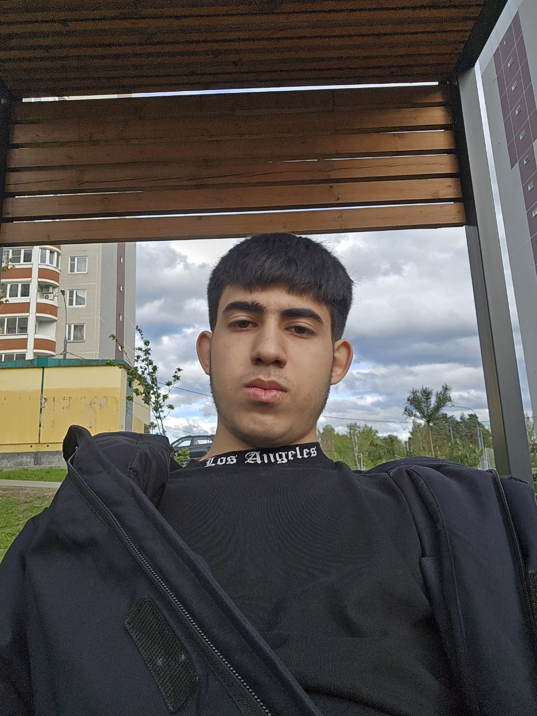
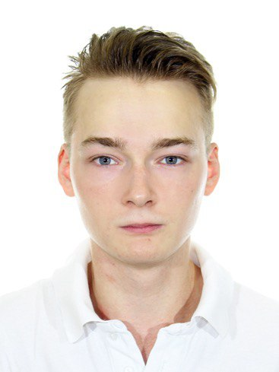
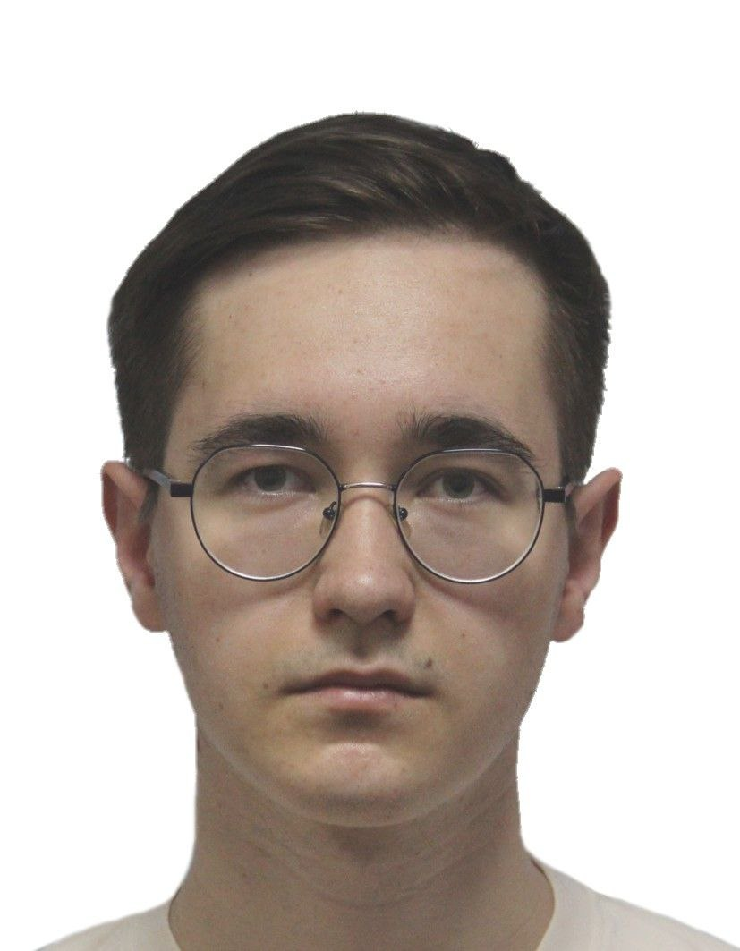

Наша команда
Бабаев Ханвалад
Лидер
Разработчик (back-end)
Тимлид
Тестировщик
Ермолин Иван
Администратор
Мастер презентаций
Менеджер
Логист
Алдохин Сергей
Системный админ
Дизайнер
Аналитик
Мантеев Хонгр
Системный админ
Разработчик (front-end)
Разработчик (fullstack)

Slide 13
контакты
Электронная почта:
hanvalad@mail.ru
Контактный телефон:
+7 (925) 492 74 00

Slide 14
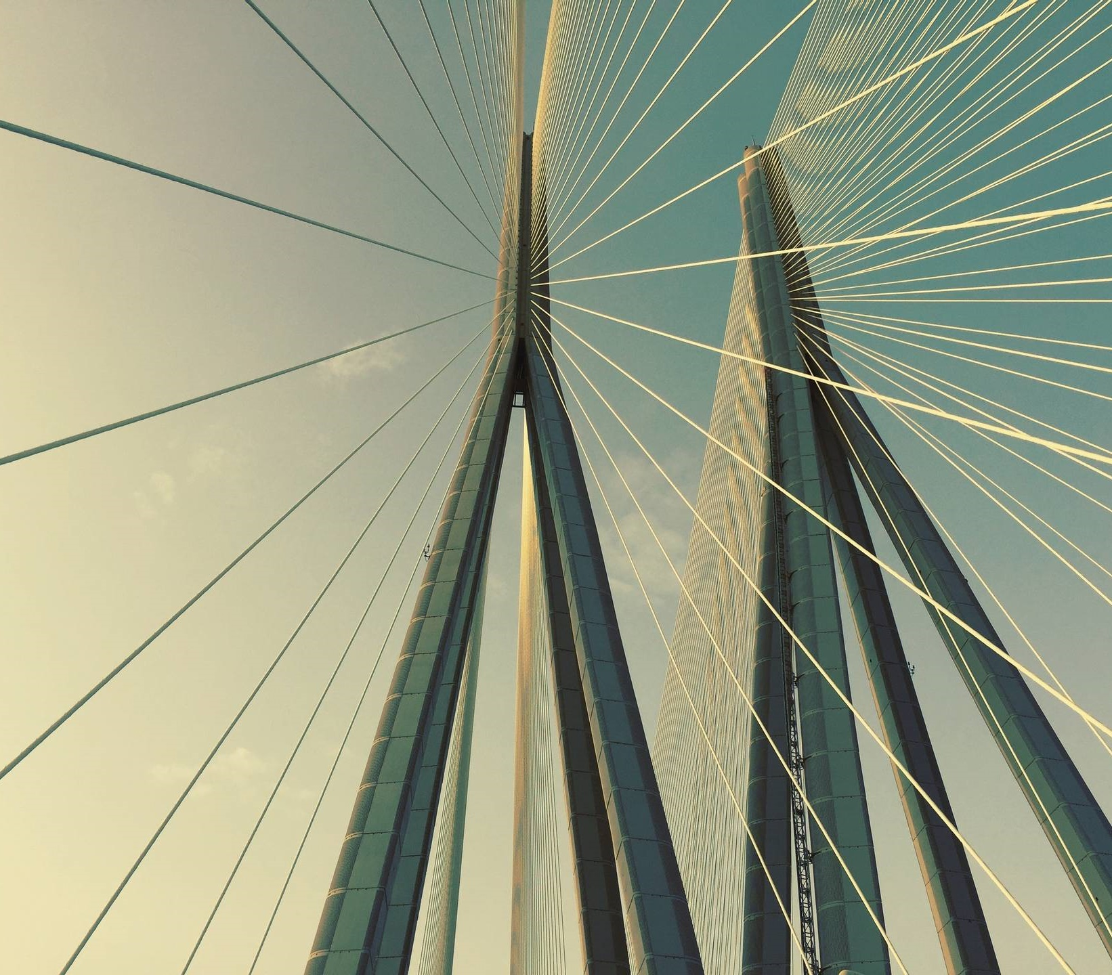
СПАСИБО
БезПилот
Система мониторинга городской среды с использованием беспилотников

